Slide 1
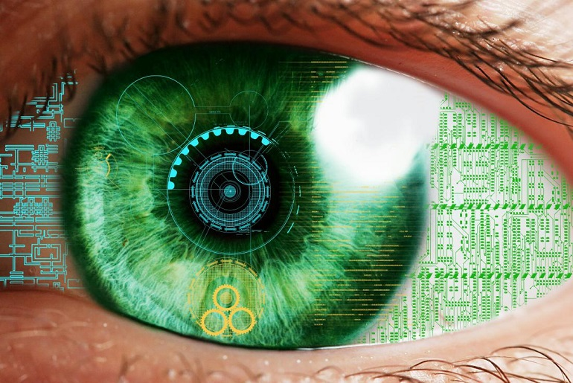
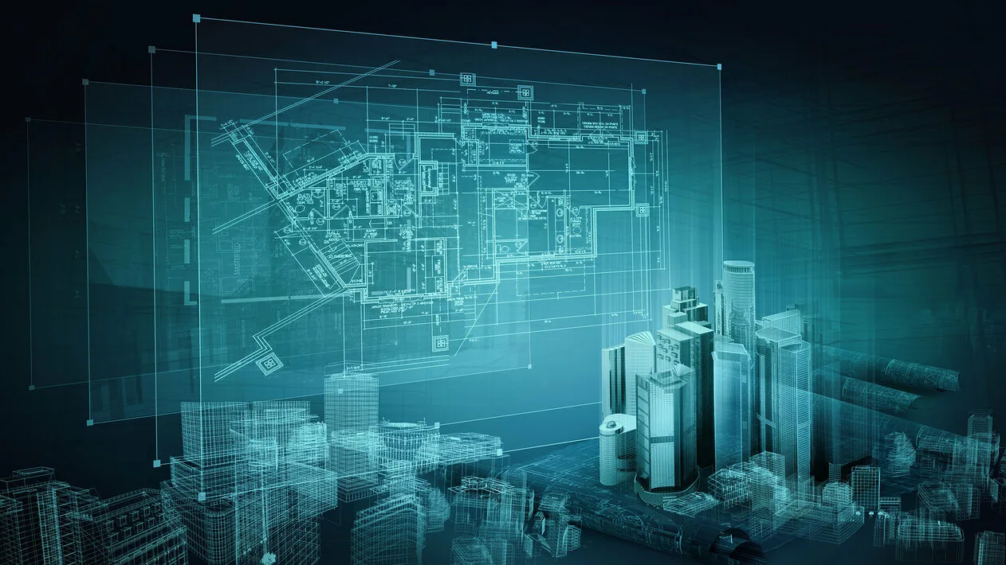
Тестовое задание: “ИИ в строительстве”
Кандидат: Стремоусов Александр Игоревич
Резюме: https://kaliningrad.hh.ru/resume/bba30eeeff0bbbbc590039ed1f695547356a77
MIND
SET

Slide 2

План презентации
ИИ в строительстве: Мотивация
Хронологическая лента развития подходов ML в CV
Практические примеры применения CV в строительстве
Формализация проблемы тестового задания методами ML
Использованные фреймворки

Slide 3
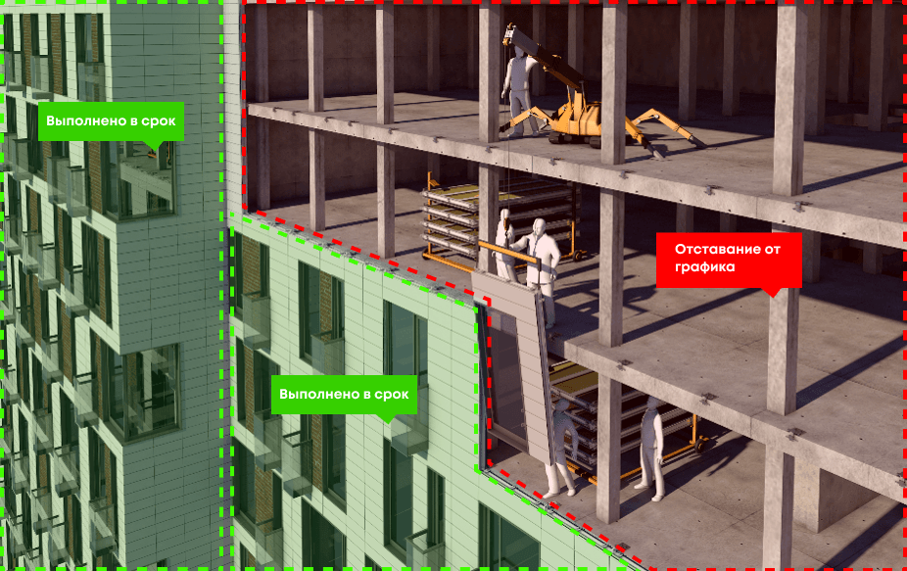
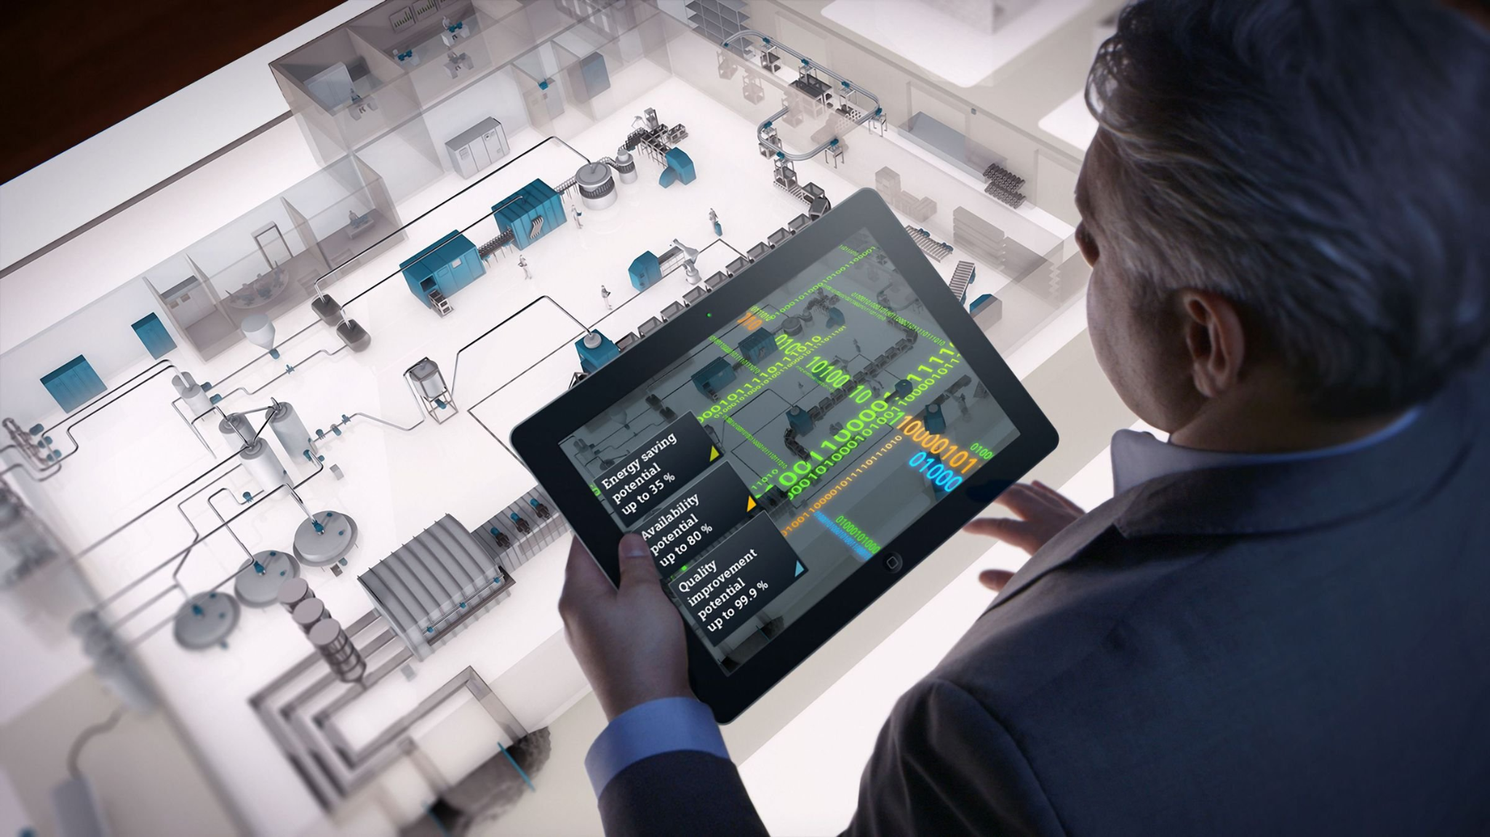

ИИ в строительстве : Мотивация
Автоматический стройконтроль
Real-time сбор и хранение данных средствами IoT
Значительное сокращение издержек
Эффективное и срочное отслеживания простоя/нарушений в строительстве/работе рабочих и т.д., позволяет оперативно отследить причину и устранить её.
Генеративные модели позволяют составлять многообразие чертежей и дизайнов автоматически, а цифровой контроль позволяет снизить время простоя, повышающего постоянные издержки.
По данным Expasoft ИИ:
снижает издержки простоя на 40-60% (30-45 млн. руб в абс. выр.);
снижает издержки стройконтроля на 20-30% (6-9 млн.руб. в абс. выр.)
Позволяет оцифровать процесс строительства данными с датчиков и видеокамер с использованием протоколов интернета вещей. Эти данные загружаются в OPC UA system, становясь доступными для IoT-фреймворков (например, Node-red), откуда их можно выгрузить в необходимую базу данных (например, MySQL).

Slide 4
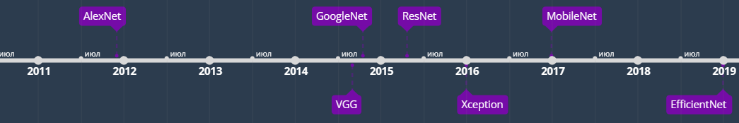
Обзор методов: Хронологическая ретроспектива подходов ML в CV:
Архитектуры свёрточных сетей
AlexNet содержит 5 сверточных слоев и 3 полносвязных слоя. Relu применяется после каждого сверточного и полносвязного слоя. Дропаут применяется перед первым и вторым полносвязными слоями. Сеть содержит 62,3 миллиона параметров и затрачивает 1,1 миллиарда вычислений при прямом проходе.
Архитектура GoogLeNet сильно отличается от предыдущих архитектур, таких как AlexNet Он использует множество различных методов, таких как свертка 1 × 1 и объединение Global average pooling, что позволяет создавать более глубокую архитектуру.
В отличие от традиционных последовательных сетевых архитектур, таких как AlexNet, и VGG, ResNet представляет собой форму “экзотической архитектуры”, которая опирается на модули микроархитектуры (также называемые “архитектурами "сеть в сети”)
Особенностью данной архитектуры является отсутствие max pooling-слоёв. Вместо них для снижения пространственной размерности используется свёртка с параметром stride, равным 2. Двумя гиперпараметрами архитектуры MobileNet являются альфа (множитель ширины) и ро (множитель глубины или множитель разрешения).
LeNet
1998
VGG своей простотой, используя только сверточные слои размером 3 × 3, наложенные друг на друга с увеличением глубины. Уменьшение размера тома выполняется с помощью максимального объединения. За двумя полностью связанными слоями, каждый из которых содержит 4096 узлов, затем следует классификатор softmax
Архитектура Xception раскладывает обычную свёртку на pointwise convolution (которая обрабатывает только межканальную корреляцию) и spatial convolution (которая обрабатывает только пространственную корреляцию в рамках отдельного канала).
Класс новых моделей, который получился из изучения масштабирования (скейлинг, scaling) моделей и балансирования между собой глубины и ширины (количества каналов) сети, а также разрешения изображений в сети. Авторы статьи предлагают новый метод составного масштабирования (compound scaling method), который равномерно масштабирует глубину/ширину/разрешение с фиксированными пропорциями между ними.

Slide 5
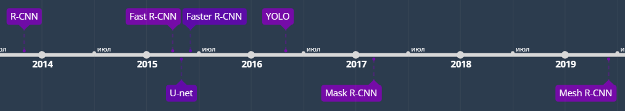
Обзор методов: Хронологическая ретроспектива подходов ML в CV.
Архитектуры детекции и сегментации
R-CNN начинает с применения механизма, называемого выборочным поиском, для извлечения областей интереса (ROI), где каждый ROI представляет собой прямоугольник, который может представлять границу объекта на изображении. Полученные признаки подаются в композицию SVM
В то время как оригинальный R-CNN независимо вычислял характеристики нейронной сети для каждой из двух тысяч интересующих областей, Fast R-CNN запускает нейронную сеть один раз для всего изображения.
В то время как Fast R-CNN использовал выборочный поиск для генерации ROI, Faster R-CNN интегрирует генерацию ROI в саму нейронную сеть.
YOLO подразумевает ввод сразу всего изображения, которое проходит через сверточную нейронную сеть только один раз. Именно поэтому он называется “Стоит только раз взглянуть”. В других алгоритмах этот процесс происходит многократно, то есть изображение проходит через CNN снова и снова.
Характеризуется высоким FPS
Детекция
“Ручные” признаки + SVM
Сегментация
Это свёрточная нейронная сеть, которая была создана в 2015 году для сегментации биомедицинских изображений в отделении Computer Science Фрайбургского университета. Архитектура сети представляет собой полносвязную свёрточную сеть, модифицированную так, чтобы она могла работать с меньшим количеством примеров и делала более точную сегментацию
В то время как предыдущие версии R-CNN были сосредоточены на обнаружении объектов, Mask R-CNN добавляет сегментацию экземпляров. Mask R-CNN также заменил ROIPooling новым методом под названием ROIAlign, который может представлять доли пикселя.
Mesh R-CNN добавляет возможность создания 3D-сетки из 2D-изображения.

Slide 6
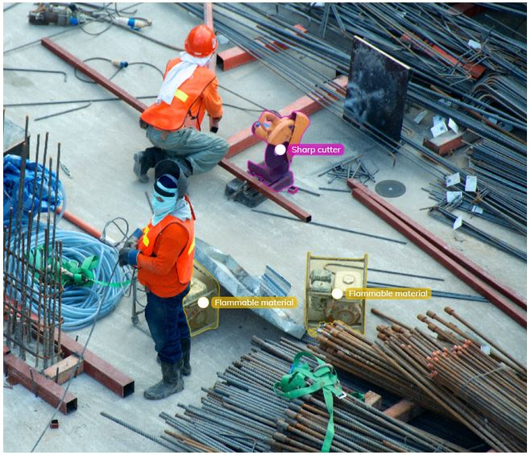
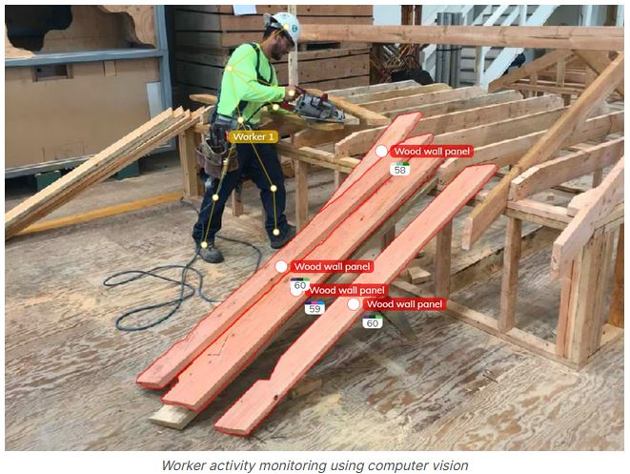
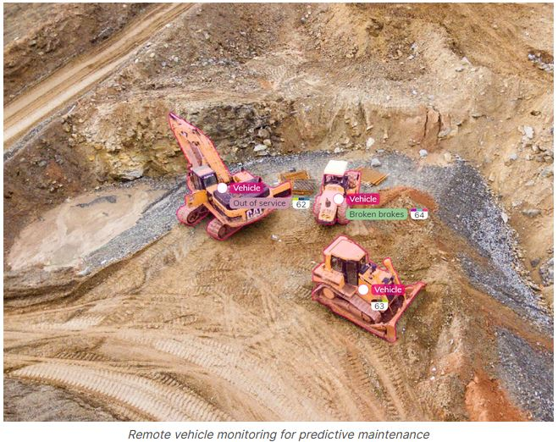
Обзор применения ИИ в строительстве
ИИ IRIS создает виртуальную карту и анализирует всю рабочую зону, используя изображения с камер видеонаблюдения. Затем он может выявлять опасности и настраивать уведомления и сигналы тревоги в режиме реального времени в WhatsApp, SMS, зуммерах или системах громкой связи каждый раз, когда опасность на рабочем месте представляет угрозу для работника.
На строительных площадках обычно установлено несколько камер для наблюдения за территорией. Когда эти камеры соединены с системами компьютерного зрения, они способны отслеживать производительность работников, используя такие методы, как обнаружение объектов и оценка позы человека.
Согласно исследованию McKinsey: Профилактическое обслуживание может сократить время простоя машины на 30-50% и увеличить срок ее службы на 20-40%.

Slide 7
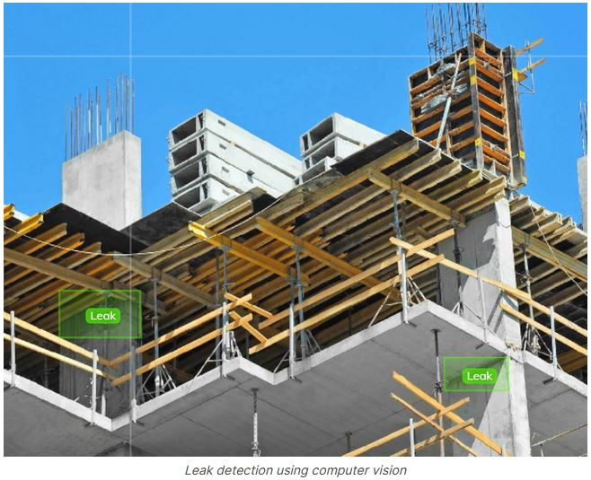
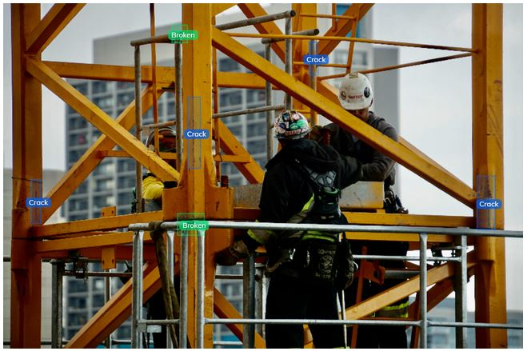
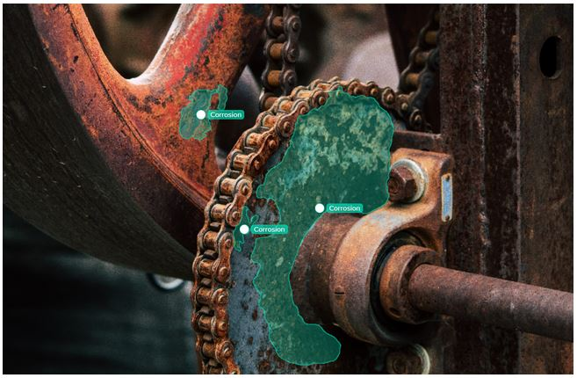
Обзор применения ИИ в строительстве
В исследовании https://ieeexplore.ieee.org/document/9200107 исследователи изучали, насколько хорошо беспилотные летательные аппараты (БПЛА) и глубокое обучение могут проверять бетонные конструкции. Они использовали 3000 изображений из огромного набора данных общедоступных изображений и разделили их на две категории: «трещины» и «без трещин». Затем предложенный алгоритм CNN «AlexNet» был обучен на 1050 изображениях и протестирован на 450 изображениях и достиг 98.4% точности (accuracy).
Компания Eye For Infrastructure использует свои ИИ-модели для анализа качества и износа дорог. Такие системы также можно использовать для наблюдения за инфраструктурой, обнаруживая поврежденные конструкции, разрастание деревьев, проблемы с дренажем и обрывы линий электропередач.

Slide 8
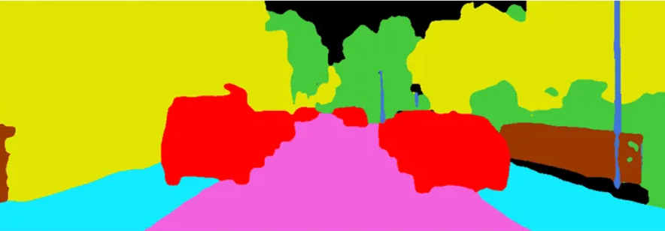
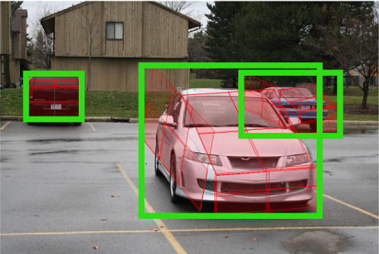
Формализация проблемы методами машинного обучения
Для решения поставленных задач я использовал следующие архитектуры:
Выделение фасада
Подсчёт
окон
Семантическая
сегментация
Детекция
Свёрточная нейронная сеть U-Net
Свёрточная нейронная сеть YOLOv1

Slide 9
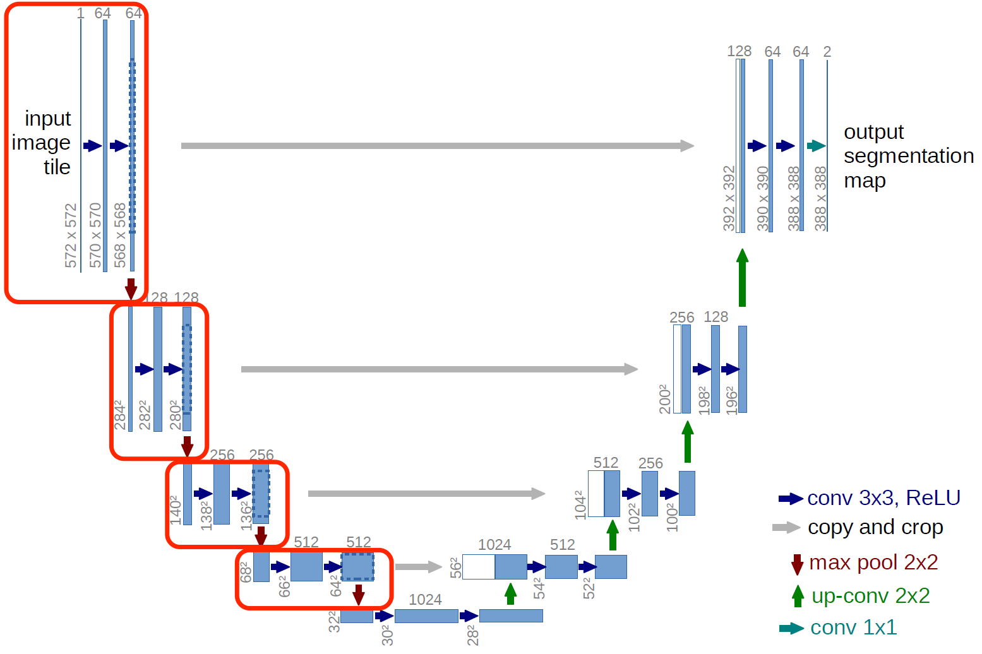
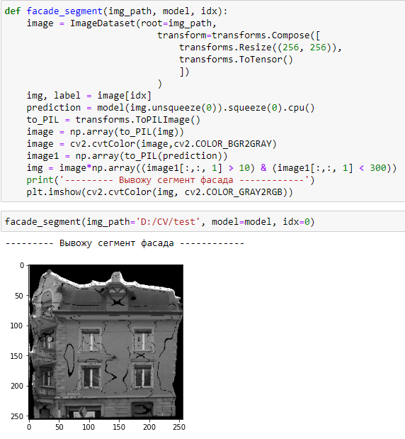
U-net для сегментации фасадов
Это свёрточная нейронная сеть, которая была создана в 2015 году для сегментации биомедицинских изображений в отделении Computer Science Фрайбургского университета. Архитектура сети представляет собой полносвязную свёрточную сеть, модифицированную так, чтобы она могла работать с меньшим количеством примеров и делала более точную сегментацию. Функционал качества Accuracy итоговой модели составил 0.87.
Архитектура U-net
Результат работы модели

Slide 10
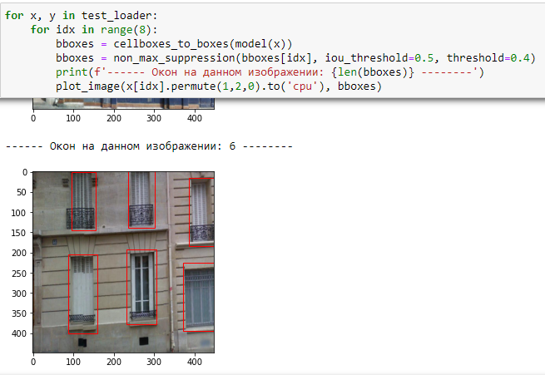
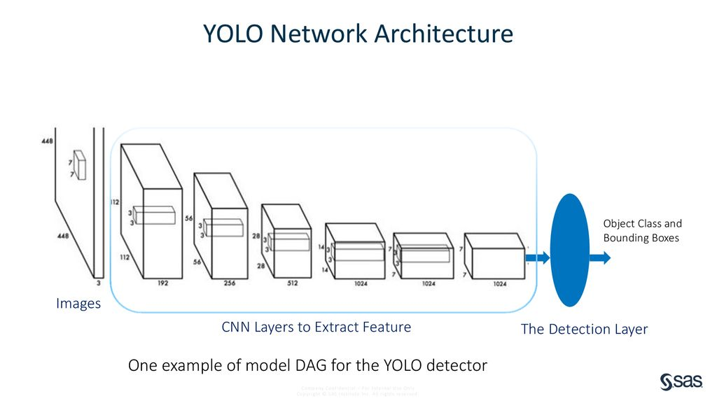
YOLO для подсчёта окон
Свёрточная нейронная сеть, использующая архитектуру с провокационным названием Darknet для свёртки изображений, после чего использует полученные признаки для задачи регрессии координат детектируемых объектов.
Отличается высоким FPS, что говорит об отличных возможностях использования в Real-time и видеоконтроля, однако немного жертвует качеством относительно Faster R-CNN. Функционал качества mAP итоговой модели составил 0.89.
Архитектура YOLO
Результат работы модели

Slide 11
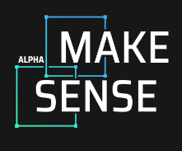

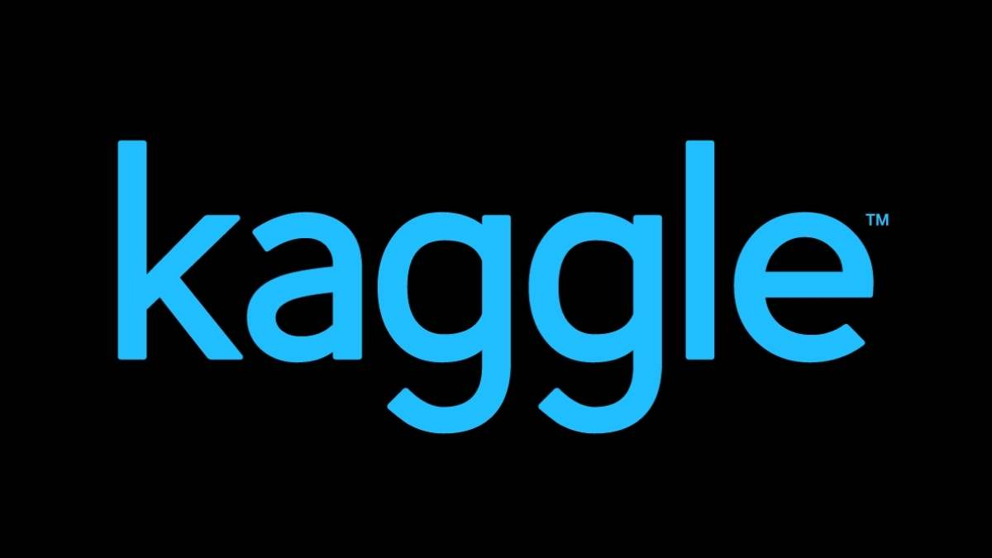
Использованные фреймворки
Make sense AI - удобный веб-инструмент разметки изображений, позволяющий выгружать аннотации в форматах популярных моделей CV (Coco, Yolo, XML и т.д)
Интуитивно-понятный фреймворк глубинного обучения с подобным numpy синтаксисом
Богатый источник данных. Использованные датасеты:
Фасады - Facades Dataset | Kaggle
Окна - Window Detection in Street Scenes | Kaggle

Slide 12
Благодарю за внимание!

